Slide 1

Pastas juveniles
“Un proyecto de la rama culinaria que enfoca
el éxito no en el lujo del negocio, sino en la
simpleza de las necesidades del comensal.”

Slide 2
Índice
Resumen ejecutivo_ pág. 1
Descripción de la empresa_ pág. 2,3
Descripción del negocio_ pág. 4,5
Misión, visión, objetivos, principios y valores
_pág. 6,7,8,9
Descripción general del mercado_ pág. 10
Descripción de los aspectos relevantes a la localización_ pág. 11,12,13
Facilidad de los clientes en el acceso del local_ pág. 14,15,16,17
Plan de marketing_ pág. 18,19,20,21,22,23,24
Plan de operaciones y administración financiera_ pág. 25,26
Fotos del mobiliario_ pág. 27,28,29,30
Menu fijo_ pág. 31
Plan de gerenciamiento
F.O.D.A.

Slide 3
Resumen ejecutivo
La idea del negocio surgió a través de un estudio de mercado, donde se pudo constatar la necesidad que existe en el el mismo de un producto gastronómico innovador.
La empresa será impulsada por cinco socios: Martin Cano, Mauricio Taroco, Jordi Marone, Catherine Silva y Paula Duplat, y el nombre del negocio que decidimos es: “Pastas Juveniles”.
El local será ubicado en Shangrila: Av. Buschental 328, en el departamento de Canelones.
Nos vamos a dedicar al rubro gastronómico, ejerciendo un delivery de comida convencional, : pastas elaboradas, pre elaboradas, cazuelas, salsas, tartas, algunos postres y bebidas.
1

Slide 4
Descripción de la empresa
La idea de la empresa es innovar con la practicidad del nuevo negocio.
El nombre elegido será “Pastas Juveniles”, pretendiendo que los consumidores se sientan identificados con el mismo.
Los socios decidimos este tipo de negocio porque pensamos que puede atraer fuertemente al público por ser fresco e innovador, permite que el comensal pueda consumir la comida que no puede cocinarse por distintos motivos, sin siquiera tener que salir de su casa.
2

Slide 5
Descripción de la empresa
El local va a estar instalado en Avenida Buschental 328, esquina Lavalleja en San José de Carrasco.
Se decidió esta ubicación ya que está próximo a nuestros potenciales clientes.
El negocio abrirá puertas al público el día 1 de diciembre de 2015.
3

Slide 6
Descripción del negocio
Pastas Juveniles es un negocio que apunta al bienestar de la gente, mediante la elaboración de comida casera, sin químicos ni conservantes.
Actualmente la gente esta muy ocupada con sus trabajos, con sus familias, con sus problemas o simplemente no les va bien o no les gusta el área culinaria. Todo esto lleva a que compren comida rápida, mala para la salud con muchos conservantes, grasas saturadas y generalmente hipocalóricas.
A muchas personas les gusta comer comidas caseras, pero no elaborarlas, ciertamente suelen aburrirse de la comida chatarra, por lo tanto buscan otro tipo de opciones.
4

Slide 7
Descripción del negocio
También se debe buscar que los precios sean accesibles, y cambiar el concepto errado de que la comida casera es más costosa que la chatarra.
En tiempos donde se busca simplificar las cosas ¿qué podría ser más fácil que llamar por teléfono para ordenar un pedido y recibirlo en la puerta de tu hogar?
De esto se trata “Pastas Juveniles”, algo innovador, un delivery de comida convencional, con un menú para cada día, con ofertas familiares, para que también las familias grandes puedan acceder a una comida casera, rica y saludable.
5

Slide 8
Misión, visión, objetivos, principios y valores
Ahora vamos a definir la misión, visión, objetivos, principios y valores del negocio, siendo éstos factores importantes para lograr un camino más claro de recorrer.
La misión y los objetivos a los que apuntamos es a crecer como cocineros y como administradores de un negocio propio que aspira también a volver a las costumbres de antes, a la comida casera, algo que con el paso del tiempo se esta perdiendo.
6

Slide 9
Misión, visión, objetivos, principios y valores
Principios y Valores
Esforzarnos día con día, para ofrecer un mejor producto, sencillo pero de calidad a nuestros clientes destacando la:
CALIDAD: En todos los ámbitos de cada uno de los proyectos que realizamos.
INNOVACIÓN: Contínua de nuestros productos y estrategias.
COHERENCIA: Entre lo que nos comprometemos con nuestro cliente y el producto final.
7

Slide 10
Misión, visión, objetivos, principios y valores
COMUNICACIÓN: Constante y efectiva, entre todos los miembros que formamos parte de la empresa, así como con nuestros proveedores y clientes.
CONFIANZA: En que realizaremos nuestra labor de la mejor manera, con la finalidad de satisfacer a cada uno de nuestros clientes.
8

Slide 11
Misión, visión, objetivos, principios y valores
No esta de más aclarar que no planeamos estabilizarnos en un delivery, sino que nuestro plan se basa en recuperar el dinero que se invirtió para poner en marcha el negocio, empezar a recaudar ganancias hasta poder comprar un local y desarrollar nuestro propio restaurante pero conservando la misma visión, los mismos principios y los mismos valores.
También es importante aclarar, para no dar lugar a confusiones, que nuestro proyecto “ Pastas Juveniles” si bien se basa en la pasta, no desarrollará solo esa área, sino que ofrecemos variedad en comida casera, convencional o elaborada aparte de algunas tartas, postres y bebidas.
9

Slide 12
Descripción general del mercado
De acuerdo a un estudio de mercado se pudo detectar nuestro público objetivo y las necesidades del mismo.
Nuestro producto se va a dirigir a hombres y mujeres de todas las edades, con un nivel socioeconómico medio y medio alto, de profesión obreros, amas de casa , estudiantes, etc.
Inicialmente nos vamos a enfocar en el mercado de los balnearios Shangrilá y San José de Carrasco que se ubican en el departamento de Canelones.
10

Slide 13
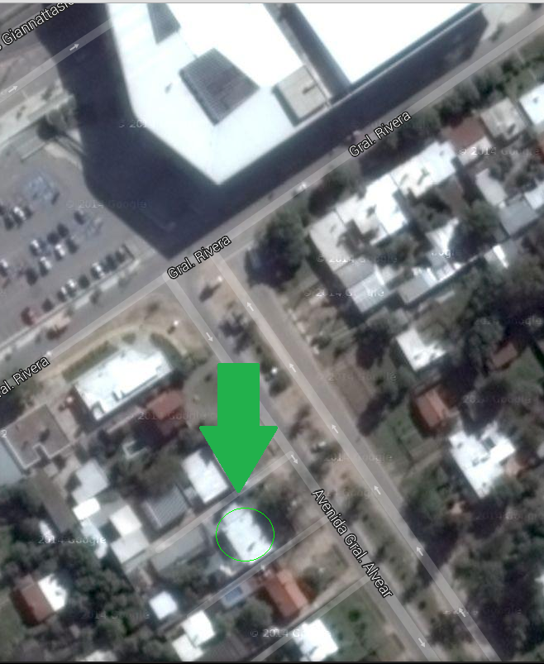
Descripción de aspectos relevantes a la localización.
11

Slide 14
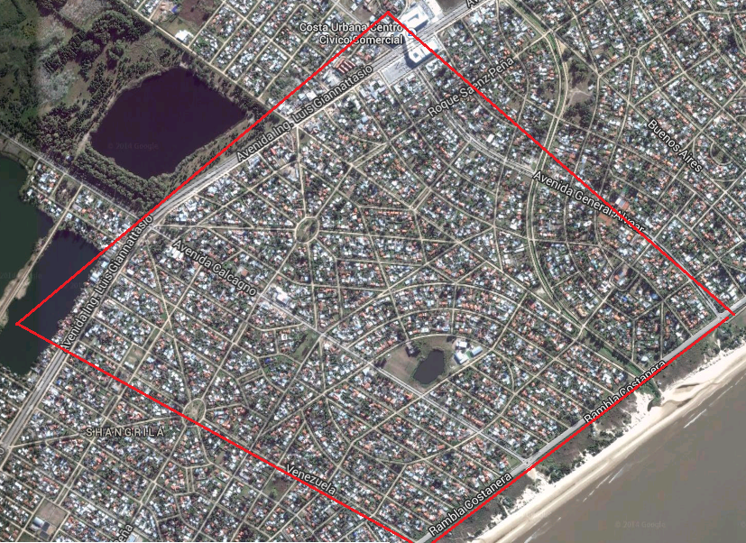
Zona que abarca el delivery para el oeste
Abarca la zona comprendida entre la Avenida Alvear hasta La calle Venezuela y desde la Rambla costanera hasta Avenida Giannattasio.
12

Slide 15
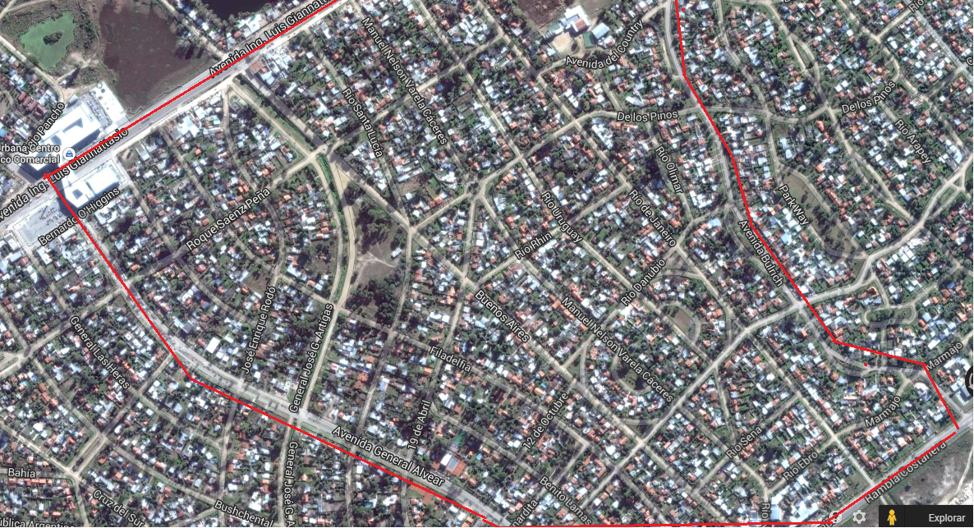
Zona que abarca el delivery para el este
Abarca desde la Avenida Alvear hasta la Avenida Bullrich y desde la costanera hasta la Avenida Giannattasio
13

Slide 16
Facilidad de los clientes en el acceso del local:
Si bien es un delivery y no requiere un lugar físico para los clientes, nuestro proyecto incluye un local, en donde se encontrarán la cocina y el hall, adaptado para que los clientes puedan esperar cómodamente su pedido. En el hall se desarrollara únicamente la actividad de espera, no se podrá consumir dentro del local ya que no debemos olvidar que estamos hablando de un delivery y no de un restaurante. La cocina estará directamente conectada con el hall para que los clientes que prefieran retirar la comida en el local y no recibirla a domicilio, puedan ver el proceso de elaboración de la comida
14

Slide 17
Facilidad de los clientes en el acceso del local:
Es un lugar con calles iluminadas de fácil acceso, a dos cuadras del Shopping Costa Urbana
Cuenta con una capacidad de estacionamiento de hasta diez autos y un cuida coches gratuito
Habilitado por bromatología
Muy visible
Fácil de encontrar
Posee anuncios a la vista que indican el lugar
15

Slide 18
Facilidad de los clientes en el acceso del local:
Pastas juveniles ha elegido este sitio teniendo en cuenta que, dentro del departamento de Canelones, la Costa de Oro cuenta con una gran cantidad de población y dentro de ella hay infinitas empresas con distintos rubros como:
Shopping Costa Urbana: donde hay diversos tipos de inversores con empresas textiles, de tecnología y hasta gastronómicas.
Ferreterías, pinturerías, barracas.
Supermercados: Disco, Multiahorro, Devoto, Tienda Inglesa, Géant, Macromercado, Ta-Ta y minimercados.
Empresas de rubro gastronómico.
Empresas de catering
16

Slide 19
Facilidad de los clientes en el acceso del local:
Nuestro personal está integrado por egresados y estudiantes de U.T.U Solymar, que residen en la zona, lo que nos da la seguridad de que los mismos no tendrán problemas de locomoción, y en feriados podremos ir por ellos sin dificultad.
Nuestros proveedores, quienes llegan con su mercadería a la hora y día acordado sin dificultad alguna, nos dan la seguridad de haber elegido un buen punto estratégico.
17

Slide 20
Plan de marketing
Estudio de mercado.
La empresa realizó una investigación de mercado para obtener datos más precisos del tipo de consumidores a los que se va a dirigir.
Para recabar la información se utilizaron:
encuestas (telefónicas y personales)
encuestas vía e-mail.
Se tomaron como muestra 25 personas de San José de Carrasco y 25 personas de Shangrila. A raíz de este estudio se pudo detectar que existe una necesidad de un producto gastronómico que salga de los cotidiano, un producto “innovador”.
18

Slide 21
Plan de marketing
Pastas Juveniles se encuentra dentro del tipo de mercado de consumo de bienes y servicios, y ésta empresa tiene como fin el satisfacer la necesidad o el deseo de obtener cenas y almuerzos que se salgan de la comida cotidiana, sin el menor esfuerzo por parte del cliente.
Donde el tipo de compradores son individuos de casi cualquier clase social. Intentamos adaptarnos, dentro de lo posible, a la economía de nuestros clientes.
19

Slide 22
Segmentación
Para realizar la segmentación nos basamos en la investigación de mercado mencionada anteriormente. El objetivo de la misma es conocer nuestro mercado meta, y poder definir una mejor estrategia de marketing.
Geográfico: nos enfocaremos en el balneario de Shangrilá y San José de Carrasco.
Demográfico: todas las edades, hombres y mujeres de nivel socioeconómico medio-bajo, medio- medio y medio-alto
Profesión: empresarios, amas de casa , estudiantes, obreros, etc
Producto: se va a brindar comida convencional. La carta de menú va a ser fija a excepción del menú del día que va a variar todas las semanas.
20

Slide 23
El menú va a contener varios platos incluyendo algunos postres, opciones vegetarianas y algunas bebidas.
El proceso de producción será intermitente ya que se adecuará para lotes chicos, pedidos pequeños y para lotes mayores, pedidos grandes.
Con relación a la materia prima con la que se van a elaborar los menús, la empresa va a seleccionar a los mejores proveedores de plaza.
Debemos mencionar que el producto en una empresa no lo es todo, debe tener un eficaz servicio
Con respecto al servicio, la empresa se limitará a la elaboración y transportación de los platos que los clientes elijan y de hacerlos llegar al destino solicitado dentro de la zona del delivery.
21

Slide 24
Si el pedido es considerablemente grande , se le va a pedir al cliente avisar con dos días de anticipación, con el fin de asegurarse de poder cumplirle al mismo con todo lo que este solicitó. El local estará abierto al público y las ventas también podrán ser por encargue a través de nuestra página web, números telefónicos o si no en el mismo local donde habrá recepción para la atención del cliente.
22

Slide 25
Precio:
el precio de venta se fijará de acuerdo a los gastos fijos de la empresa y los de costo de producción y obteniendo del mismo un margen de utilidad.
Se realizará el 70 % sobre el costo para cubrir con todos los gastos.
Plaza:
La distribución será directa o también llamada canal 1, ya que no existe un intermediario porque la empresa se encargará del traslado del producto, para tener un mejor control y el cuidado necesario a la hora de trasladar el pedido. Debemos mencionar que el vehículo será el adecuado para el transporte de alimentos.
23

Slide 26
Promoción
La empresa va realizar distintas estrategias de comunicación con el fin de hacer conocido el servicio, el producto y la empresa, para lograr un rápido posicionamiento en el mercado.
Hemos contratado las “Páginas Amarillas de la Costa”, para hacer el anuncio de esta empresa innovadora.
Difusión en la radio 104.9 que tiene buen alcance en Canelones.
Explotaremos todas las redes sociales para difundir el nuevo negocio.
Repartiremos afiches por toda la zona.
24

Slide 27
Plan de operaciones y administración financiera
Rubro | Cantidades
Anafes | 2
Heladeras | 2
Frezeer | 3
Microondas | 2
Balanzas | 1
Campana | 1
Batidora Manual | 1
Batidora Industrial | 1
Sobadora Industrial | 1
Multiprocesadora | 2
Estanterías | 4
Asaderas | 8
Ollas | 10
Sartenes | 4
25

Slide 28
Rubro | Cantidades
Cuchillos Descartables | 100
Cucharas Descartables | 100
Tenedor Descartables | 100
Espátulas | 10
Bowls | 15
Juego De Tablas | 3
Juego De Punteros | 1
Cernidores | 3
Rollo De Papel de Alumino | 1
Rollo De Papel Manteca | 1
Rollo De Film | 1
Escritorio | 1
Lockers | 1
Computadora | 1
Bolsas | 400
Cajón De Delivery | 2
Conservador De Espuma | 1000
Vehículo | 1
Impresora De Ticket | 2
26

Slide 29
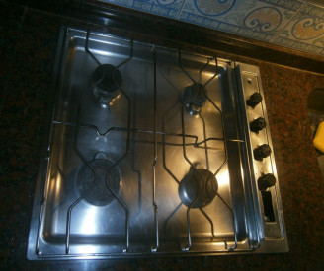
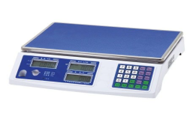
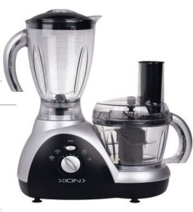
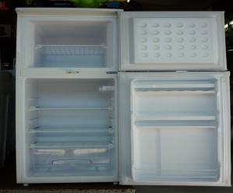
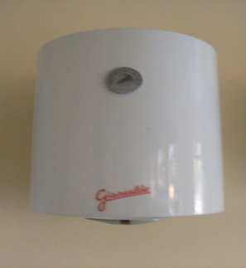
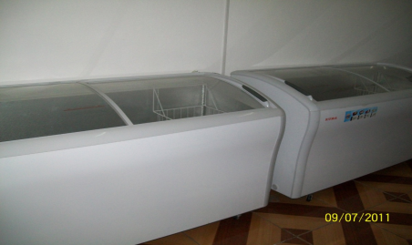
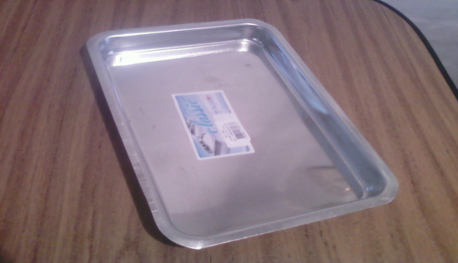
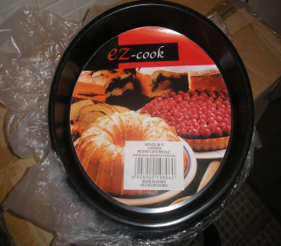
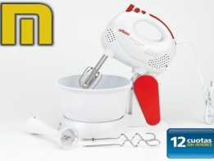
FOTOS DEL MOBILIARIO:
anafes a gas
balanza
multiprocesadora
calefón
heladeras
asaderas
batidoras
27

Slide 30
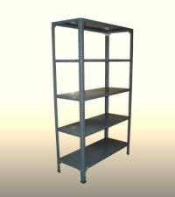
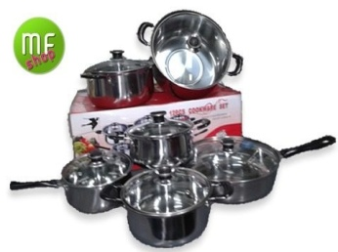
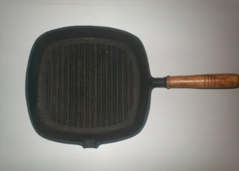
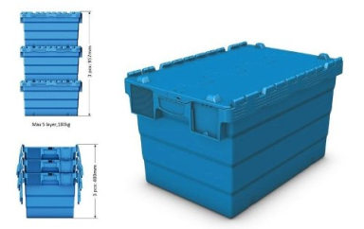

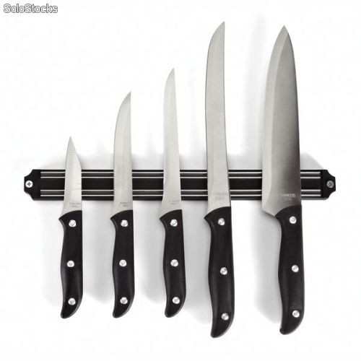
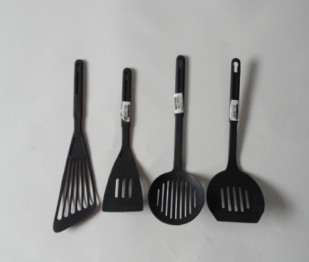
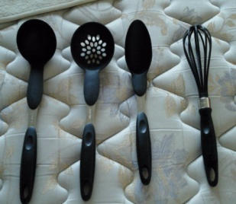
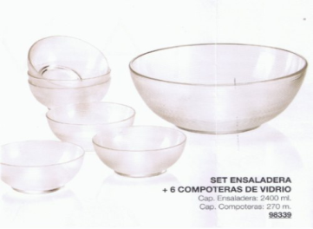
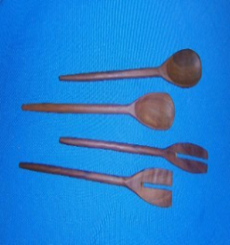
estanterías
Set de ollas
planchas
Cajones para guardar cubertería
sartenes
Set de cuchillas
Extras de cocina
Cucharas de madera
28

Slide 31

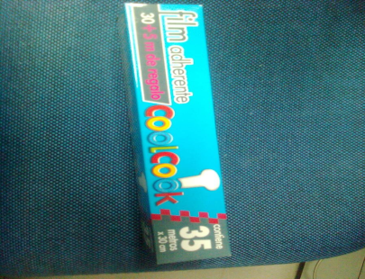
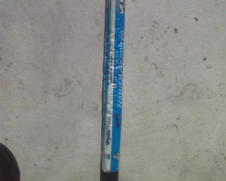
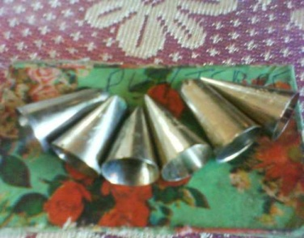
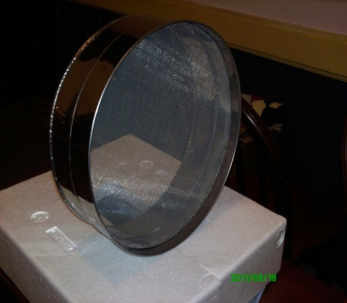
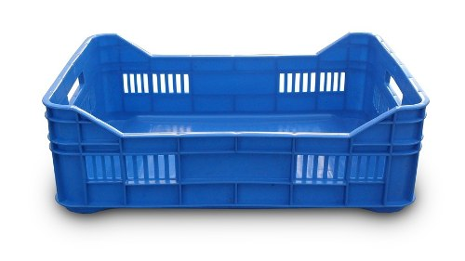

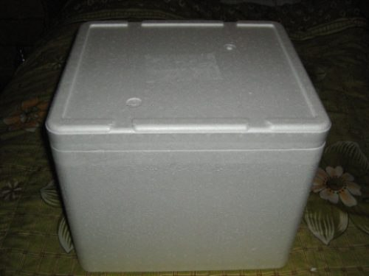
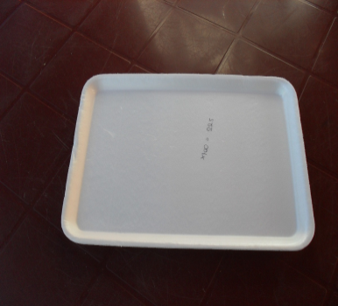
Tablas de plástico
Papel film
Papel aluminio
cernidor
Cajones para transporte de menús
punteros
Bolsas de residuo y transporte del producto
Conservadora de espuma plast
Bandejas para traslado de mercadería
29

Slide 32
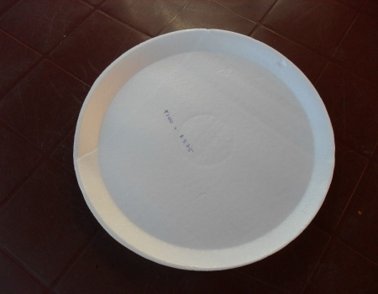
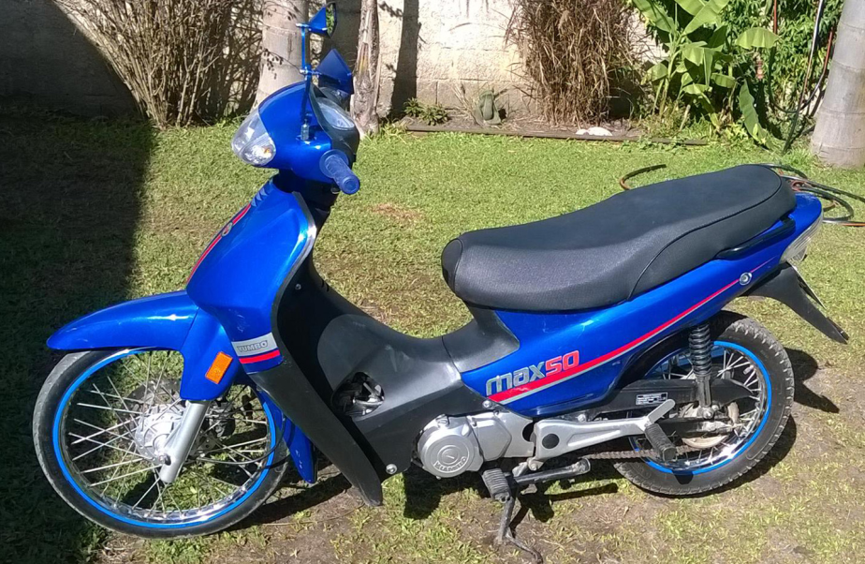

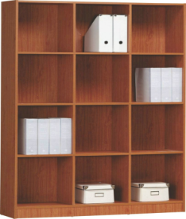
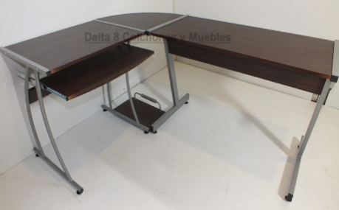
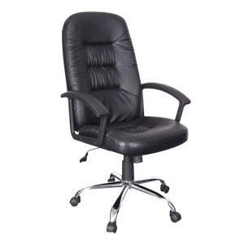


Bandejas para traslado de mercadería
Vehículo para traslado de mercadería
oficina
impresora
mueble
escritorio
Sillón
Sillones para espera del cliente
notebooks
30

Slide 33
El menú fijo que ofrecemos:
Pastas:
-Spaghetti
-Ñoquis
-Ravioles
-Sorrentinos
-Canelones
-Lasagna
Salsas:
-4 quesos
-Boloñesa
-Salsa rosa
-Carusso
-Fileto
Tartas:
-De tomate al verdeo
-De queso y albahaca
Comida convencional:
-Cazuela de lentejas
-Cazuela de porotos
-Buzeca
-Pan casero
Postres:
-Ensalada de frutas
-Gateau de chocolate
-Helado (Grido)
Rellenos:
-Ricota
-Jamón y queso
-Capresse
-Pollo
-Espinaca
Bebidas
-Pepsi
-Pilsen
-Salus

Slide 34
Proveedores
Molino Santa Rosa (4313 3632) / Proveedor: Horacio Diaz (099143979) (Pinar)
Harina pastera 0000 / 25k
$445
Avicola Avenida (2682 57 31) (Lagomar)
Huevos / Cajón 30 docenas
$880
Verduleria Modelo (Pinar) (2698 79 59)
Frutas y Verduras
Varios
Mercado de Carnes Lavalleja / Proveedor: Martin Lago ( 2355 3228 )
Picada Especial / Pollo
$126 / 59
Grido (26959639)
Helado 10L (varios sabores)
$800

Slide 35
Plan de Gerenciamiento
Socios: Paula Duplat, Jordi Marone, Mauricio Taroco, Martin Cano, Catherine Silva.
Funciones dentro de la empresa: Hemos decidido además de ser socios, participar de este emprendimiento aportando nuestros conocimientos y voluntad al mismo.
Catherine Silva será la encargada de la cocina, guiará a ayudantes de cocina que tomemos. Por otro lado Mauricio Taroco se encargará de distribuir los pedidos, Paula Duplat se encargará de la atención al cliente, administración, contabilidad y recepción de éstos.

Slide 36
Funcionarios:
Bachero: es la persona que lava la vajilla, la ubica en su lugar, además se encargara de tener el local en optimas condiciones. Martin Cano será quien cumpla esta función dentro de la empresa.
Ayudantes de cocina: son aquellos que preparan todo para el cocinero, (mise en place). También se encargarán de empacar los pedidos al finalizar la manipulación. Jordi Marone será quien cumpla con las funciones ya explicadas.
Ayudante de carga, descarga y delivery: será quien entregue los pedidos a los clientes, quien colabore para descargarlos y dejarlos en el sitio. De esto se encargara Mauricio Taroco

Slide 37
Análisis F.O.D.A
El análisis FODA permite diagnosticar la situación de la empresa y es Fundamental para la toma de decisiones.
Se tiene en cuenta los siguientes factores para realizarlos:
Fortalezas: pertenece al interior de la empresa y es de forma positiva se tiene en cuenta las capacidades de la empresa desde la capacitación del personal, la tecnología, el tipo de proveedor, la posición en el mercado (principiantes o con experiencia),etc.
Oportunidades: pertenece al exterior e la empresa y es de forma positiva se tiene en cuenta las distintas capacidades, las ventajas naturales, los recursos superiores, etc.
Debilidades: Pertenece al interior de la empresa influye e forma negativa, es todo lo contrario a la fortaleza.
Amenazas: Pertenece al exterior de la empresa puede ser el cambio de moneda, problemas climáticos lo contrario a las oportunidades

Slide 38
Análisis F.O.D.A
F.O.D.A. para nuestra empresa:
Fortalezas:
-Contamos con un personal capacitado, con experiencia en el rubro, buenos estudios y recomendaciones excelentes de antiguos trabajos.
-Nos ubicamos en un lugar urbano, en una Avenida, lo que nos da seguridad de contar con nuestro personal a diario y que nuestro publico objetivo tenga facilidad para encontrarnos.
-Contamos con las instalaciones necesarias para trabajar correctamente y brindar el mejor servicio.
-Tenemos excelentes proveedores con prestigio en el mercado lo que nos permite la calidad en nuestros productos.
-Nuestra maquinara está adaptada al tipo de servicio que brindamos, desde la locomoción hasta los utensilios, estuvo todo pensado para poder elaborar nuestros productos de la forma que el cliente lo espera.
-Contamos con la tecnología adecuada para trabajar.
-Capacidad de expandir el local
-Posibilidad de que el cliente vea el proceso de elaboración de la comida

Slide 39
Oportunidades
- No existe nada igual en el rubro
-Oportunidad de negocio con otras empresas
Debilidades:
-No tenemos adaptado el local para consumir en él
-Somos nuevos en el mercado y en este rubro, lo cual nos va a tomar un tiempo para adaptarnos al mismo
-Nos enfrentamos a una competencia ya instalada
Amenazas:
-Competencia de otros negocios que si bien no están en el rubro también elaboran pastas, por ejemplo Don Pedro y La Especialista

Slide 40
COSTOS
Costo fijos son los que se tienen que pagar sin importar si la empresa produce mayor o menor cantidad de productos, como ejemplo están los arrendamientos, que aunque la empresa este activa o no hay que pagarlos, así produzca 100 o 500 unidades siempre deberá pagar el mismo valor por concepto de arrendamiento.
Los costos variables son los que se cancelan de acuerdo al volumen de producción, tal como la mano de obra,(si la producción es baja, se contratan pocos empleados, si aumentan pues se contrataran más y si disminuye, se despedirán), también tenemos la matera prima, que se comprará de acuerdo a la cantidad que se esté produciendo.
En una empresa es recomendable controlar y disminuir los costos fijos, ya que estos afectan económicamente la empresa, si esta está en una etapa de recesión, tales costos fijos causaran perdida, de tal forma que entre menos costos fijos tenga una empresa, mejor será la razón gastos-ingresos que se tenga. El manejo de costos variables hace que la empresa sea mucha más adaptable a las circunstancias cambiantes del mercado, de la oferta.

Slide 41
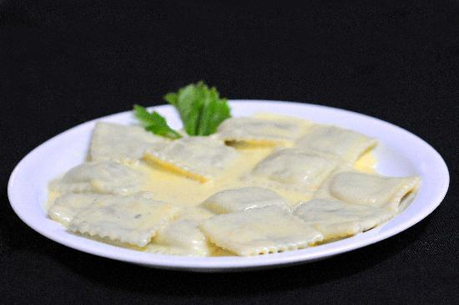
EJEMPLO DE COSTOS
Ravioles rellenos de espinaca c/salsa 4 quesos
Costo para 6 porciones |  | $
harina: 1k |  | 17.8
huevos: 4 |  | 12
sal: 30g |  | 3
aceite de oliva: 30ml |  | 25
agua: 2 vasos
espinaca: 300g |  | 40
nuez moscada
50g queso parmesano |  | 40
1 yema de huevo |  | 3
150 g de muzarella |  | 45
150 g de gruyère |  | 52
50 g de roquefort |  | 35
100 g de parmesano |  | 80
100 ml crema de leche |  | 35
Materia Prima TOTAL |  | 370
Materiales(gas,bandejas) |  | 70
Mano de obra |  | 80
Costo 6 porciones |  | 520
Costo por Plato |  | 87
Utilidad esperada: 70% = 61
Costo total + Utilidad = 87 + 61 = $148
IVA: $32
Precio de Venta: $148+ IVA = $180

Slide 42
COSTO Y PRECIO DE VENTA
Producto | Porción ($) | Utilidad (70%)
Spaghetti (crudo) | 12 | 9
Ñoquis (crudo) | 45 | 32
Ravioles (crudo) | 22 | 15
Sorrentinos (crudo) | 30 | 21
Canelones (masa) | 28 | 19
Lasagna (masa) | 28 | 19
Cazuela de lentejas | 90 | 63
Cazuela de porotos | 90 | 63
Buzeca | 110 | 77
Tarta tomate al verdeo | 28 | 19
Tarta queso y albahaca | 28 | 19
Ensalada de fruta | 32 | 22
Gateau de chocolate | 30 | 21
Relleno Ricota | 25 | 18
Relleno Jamón y queso | 30 | 21
Relleno Capresse | 25 | 18
Relleno Pollo | 25 | 18
Relleno Espinaca | 14 | 10
Salsa 4 quesos | 41 | 29
Salsa Bolognesa | 30 | 21
Salsa rosa | 26 | 18
Salsa Carusso | 35 | 24
Salsa Fileto | 35 | 24
Total
21
77
37
51
47
47
153
153
187
47
47
54
51
43
51
43
43
24
70
51
44
59
59

